Slide 1

Università degli Studi di Milano
Facoltà di Scienze e Tecnologie
Corso di laurea in Informatica
ANALISI DEI DATI
PER PROBLEMI DI MEDICINA LEGALE
Alessandro Beranti 855489
Relatore: Prof. Dario Malchiodi
Correlatore: Prof.ssa Anna Maria Zanaboni
Anno Accademico 2018-2019

Slide 2
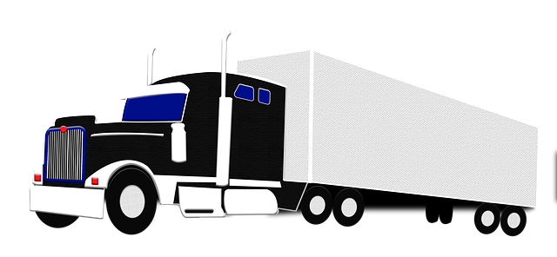

Problema affrontato
Classificare il mezzo che ha investito una persona a partire dalle caratteristiche di quest’ultima usando il paradigma del Machine Learning supervisionato
Mezzo leggero
Mezzo pesante

Slide 3
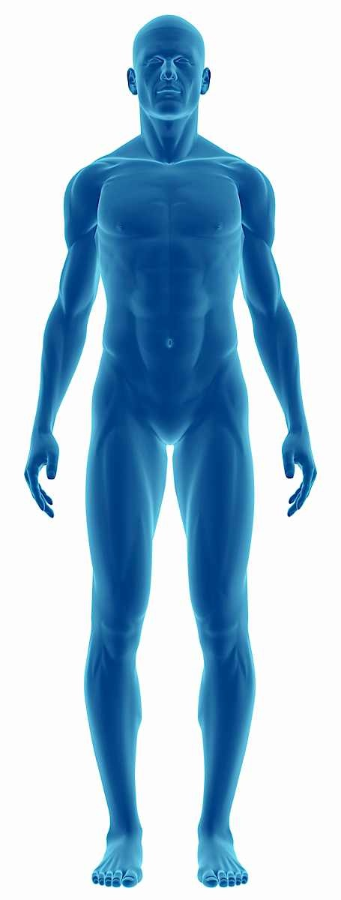
Struttura dataset
Diversi livelli di dettaglio
1 - Caratteristiche basilari
Verbale
Data
Sesso
Anni
Peso
Altezza
BMI
3 - Lesioni
Torace:
Polmoni
Trachea/Bronchi
Cuore
Aorta-toracica
Diaframma
Testa:
Neurocranio
Splancnocranio
Telencefalo
Cervelletto
Tronco-encefalico
Addome:
Fegato
Milza
Aorta addominale
Reni
Mesentere
Scheletro:
Rachide cervicale
Rachide toracico
Rachide lombare
Bacino e sacro
Complesso sterno/claveo/costale
2 - Totali
Testa
Torace
Addome
Scheletro

Slide 4
Dataset utilizzati
Con ‘Totali’ si intende le lesioni totali con l’aggiunta di ‘Sesso’, ‘Anni’, ‘Peso’ e ‘Altezza’
D1 = Totali
D2 = Totali_with_BMI
D3 = Totali_with_DATA
D4 = Totali_with_DATA_and_BMI
D5 = Details ( 20 dimensioni)
D6 = Details_PCA_5_dimensioni
D7 = Details_PCA_10_dimensioni
D8 = Details_PCA_13_dimensioni
D9 = Details_PCA_15_dimensioni
D10 = Details_t-SNE_13_dimensioni
D11 = Details_t-SNE_15_dimensioni

Slide 5


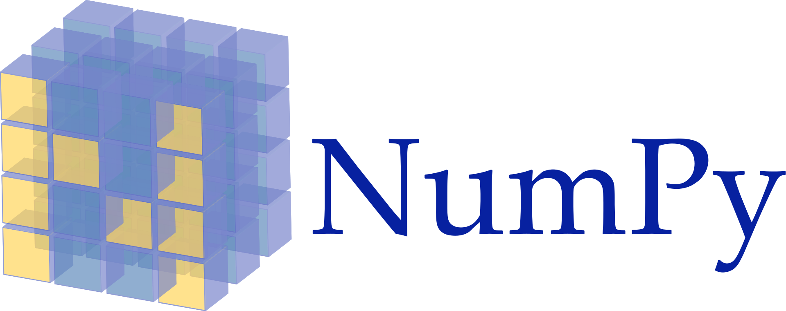




Strumenti utilizzati

Slide 6
Esperimenti effettuati
Fattori considerati
Dataset: D1…D11
Riduzione dimensionalità
PCA
t-SNE
Modelli
Support Vector Machine
Decision Tree
Random Forest
Linear Discriminant Analysis
Gaussian Naive Bayes
Reti Neurali Multi-Strato
Scaler
StandardScaler
MinMaxScaler
RobustScaler

Slide 7
Addestramento
1. Preproccesing
Coerenza dati
Scaler per normalizzare i dati
2. Model selection
GridSearch con cross validation interna
3. Valutazione della generalizzazione
Eseguito con cross validation esterna
Indica quanto bene il modello si comporterà sui nuovi dati

Slide 8
Risultati
Accuratezza massima tra tutti i dataset con i vari scaler
 | StandardScaler | MinMaxScaler | RobustScaler | No Scaler
Totali | 0.71 | 0.71 | 0.71 | NaN
Totali_with_BMI | 0.69 | 0.68 | 0.68 | NaN
Totali_with_DATA | 0.77 | 0.73 | 0.77 | NaN
Totali_with_DATA_and_BMI | 0.75 | 0.76 | 0.75 | NaN
Details | 0.68 | 0.74 | 0.68 | NaN
Details_PCA_5_dim | 0.64 | 0.70 | 0.67 | 0.67
Details_PCA_10_dim | 0.69 | 0.66 | 0.67 | 0.66
Details_PCA_13_dim | 0.70 | 0.71 | 0.67 | 0.68
Details_PCA_15_dim | 0.71 | 0.70 | 0.67 | 0.66
Details_t-SNE_13_dim | 0.56 | 0.58 | 0.56 | 0.57
Details_t-SNE_15_dim | 0.57 | 0.58 | 0.56 | 0.55

Slide 9
Risultati
Accuratezza massima tra tutti modelli con i vari scaler e la loro media
 | StandardScaler | MinMaxScaler | RobustScaler | No Scaler | Media
SVC | 0.77 | 0.74 | 0.77 | 0.68 | 0.74
DT | 0.68 | 0.70 | 0.65 | 0.60 | 0.65
RF | 0.70 | 0.71 | 0.66 | 0.66 | 0.68
NB | 0.75 | 0.75 | 0.75 | 0.67 | 0.73
LD | 0.72 | 0.72 | 0.72 | 0.64 | 0.70
MLP | 0.74 | 0.76 | 0.70 | 0.66 | 0.71

Slide 10
Conclusioni e sviluppi futuri
Il lavoro si è concentrato sull’ applicare il paradigma del Machine Learning
per riuscire a classificare che tipo di mezzo avesse investito una persona deceduta
a causa dell’impatto
L’accuratezza massima ottenuta è relativamente bassa con 0.77
Possibili sviluppi per aumentare l’accuratezza
Usare più dettaglio nei dataset
Aggiungere nuove osservazioni e rifare gli addestramenti
Estendere la griglia di iperparametri da cui gridSearchCV possa ricercare

Slide 11
Grazie per l’attenzione

